Slide 2
Bài 21. Giữ gìn môi trường
sạch, đẹp

Slide 3
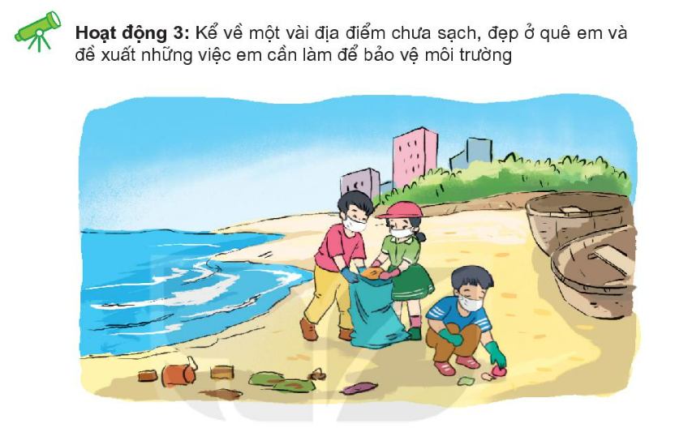

Slide 4
